Slide 1
梳理总结

Slide 2
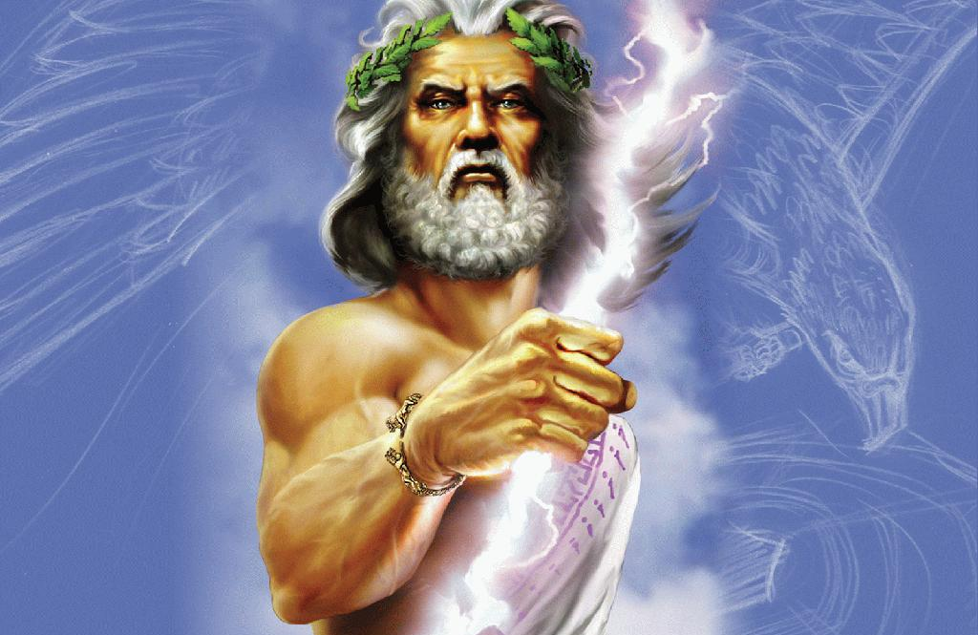
宙斯推翻了老一代天王的统治，并当上了新天王，
从此开启了新神谱时代。

Slide 3
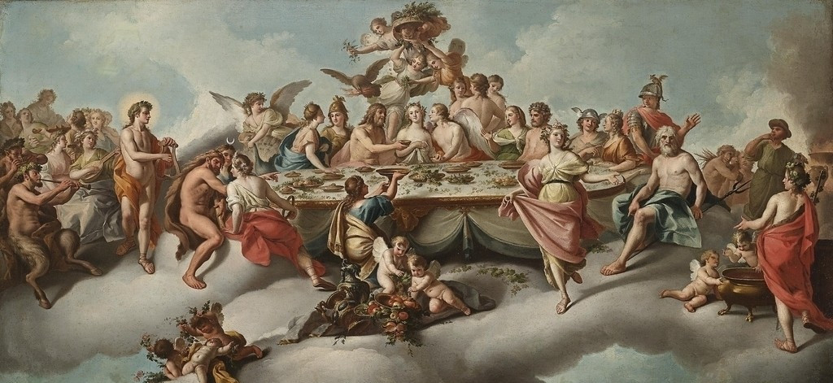
他开始为各位功臣论功行赏，加官晋爵。并有了奥林匹斯山上的十二位主神。不过他们大都是他的兄弟姐妹和儿女。因此宙斯开创的是一个家族企业！

Slide 4
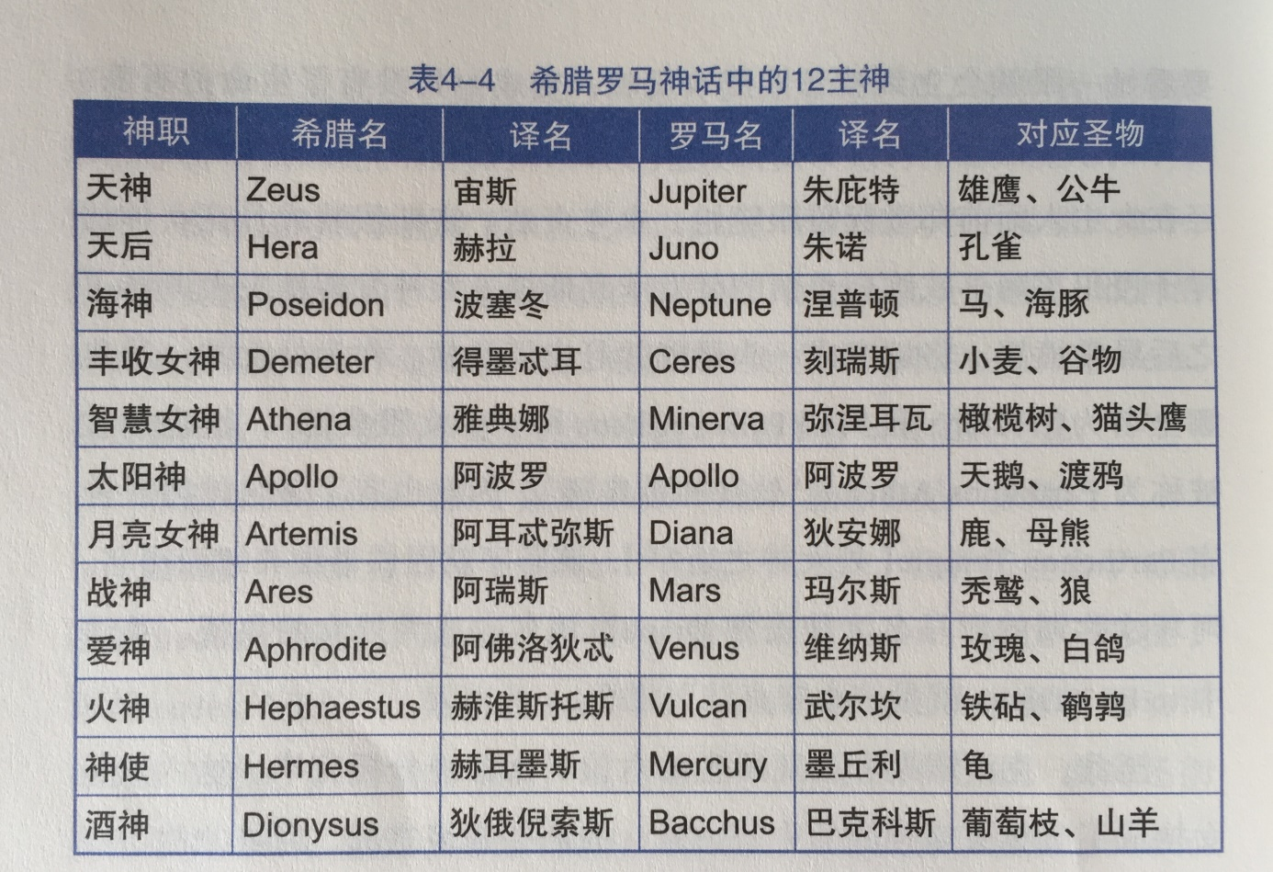
奥林匹斯山十二主神

Slide 5
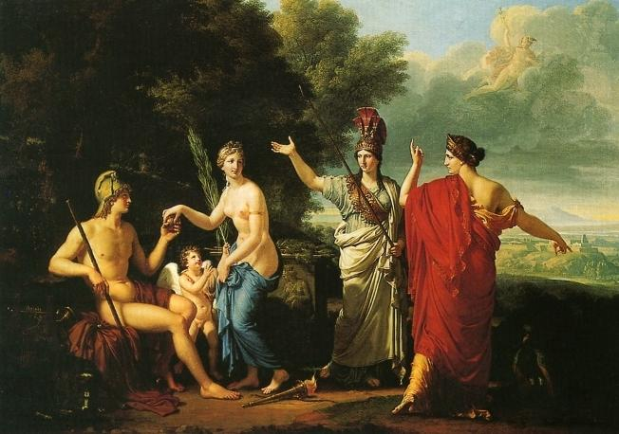
英语中有很多与希腊神话相关的词根词缀及英语词汇，比如本部分所讲。

Slide 6
冥王【罗】：Pluto 词根-pluto- = 财富
神使【罗】：Mercury 词根merc/merch = 商业；金钱
战神【罗】：Mars 词根mar = 1）war战争；军事
2）海；水
……

Slide 7
还有之前所学的
Prometheus普罗米修斯
Epimetheus爱屁米修斯
Atlas阿特拉斯
前缀pro-/pre-=前
前缀epi-=后
atlas地图册
词根meth=智慧

Slide 8
诞生次序 | 希腊名字 | 罗马名字 | 职 责 | 相关词根或单词
1 | Chaos | Chaos | 掌管混沌 | chaotic混乱的；混沌的
2 | Gaia/Gaea | Terra | 掌管大地 | 词根geo =大地 词根terr=大地； 恐怖
3 | Uranus | Uranus | 掌管天空 | Uranus天王星
4 | Titan | Titan | (12位巨神) 分管不同职责 | titan泰坦；巨人 titanic泰坦尼克
4 | Cronus | Saturn | 掌管天空； 时间；农业 | Saturn土星 词根chron=时间

Slide 9
当然远远不止这些，还有很多与希腊神话相关的
单词，谚语等。比如……

Slide 10
swan song
the last performance or piece of work by an actor, athlete, writer, etc.
在古希腊神话中 ,天鹅是Apollo（阿波罗）的神鸟。传说天鹅平时从不唱歌, 死前才会唱, 这是它一生中唯一的,也是最后一次唱歌。因此,现代英语中这个习语比喻某诗人、作家、作曲家临终前的一部杰作 ,或者是某个演员、歌唱家的最后一次表演。

Slide 11
under the rose
in private
在古罗马神话中。小爱神Cupid（丘比特）是Venus（维纳斯）红杏出墙和战神Mars（玛尔斯）所生的儿子。为了维护其母的声誉 , 丘比特给沉默之神送了一束玫瑰花 ,请他守口如瓶 ,不要把维纳斯的风流韵事传播出去。沉默之神接受了玫瑰花就缄默不语了 。由于这个神话传说 ,古罗马人把玫瑰花当作沉默或严守秘密的象征 , under the rose 于是有了“秘密地 ,私下地 ,暗中”的意义。

Slide 12
这样的词太多了，我真讲不过来了

Slide 13
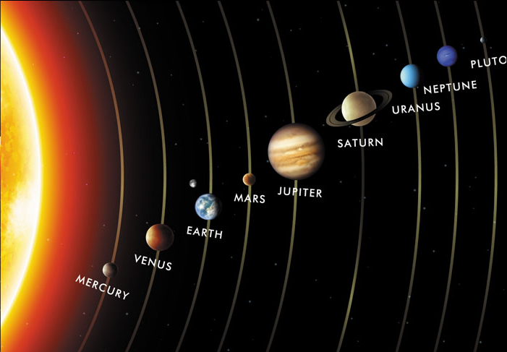
现在，太阳系这几颗行星名字的由来，你是不是都知道了呢？

Slide 14
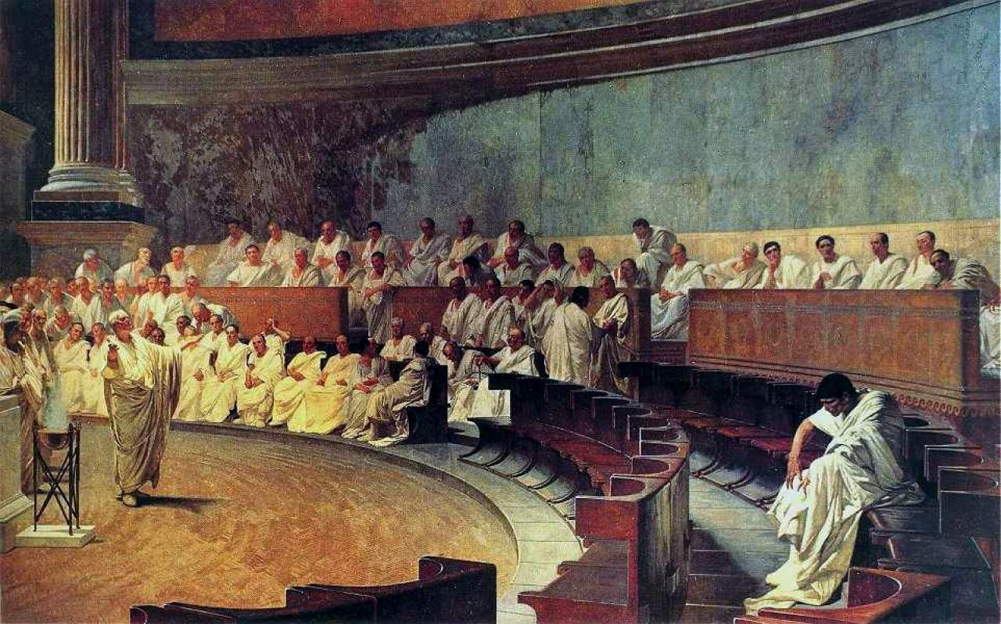
现在的你是否也感受到了希腊神话，甚至西方文化的魅力与对学英语的巨大帮助了呢？

Slide 15
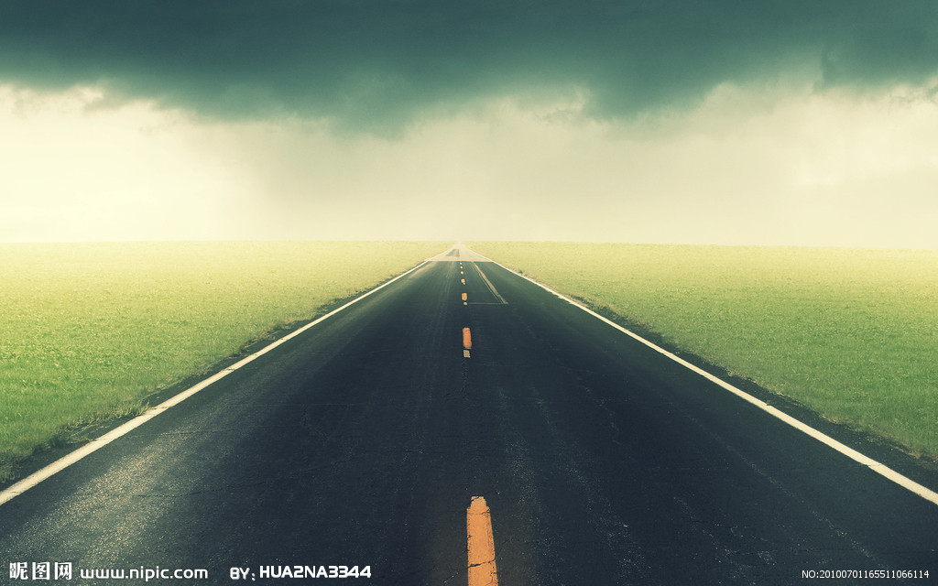
现在的你是否在学英语，记单词的路上有了方向感了呢？

Slide 16
追根溯源，发掘规律，突破自我！

Slide 17
你要是再记不住单词
纯属脑袋瘸了！

Slide 18
赵铁夫讲单词

